Slide 1
Obsługa OpenCV i OpenNI z wykorzystaniem Raspberry PI. Obsługa protokołu I²C
Mateusz Ligus 32INF-ISM-SP (B)

Slide 2
Co to jest OpenCV i OpenNI ?
Notes:
OpenCV – biblioteka funkcji wykorzystywanych podczas obróbki obrazu, oparta na otwartym kodzie i zapoczątkowana przez Intela. Biblioteka ta jest wieloplatformowa, można z niej korzystać w Mac OS X, Windows jak i Linux. Autorzy jej skupiają się na przetwarzaniu obrazu w czasie rzeczywistym.
Obecnie dostępna jest wersja 3.1.
Framework OpenNI zapewnia zestaw API open source . Te interfejsy API mają stać się standardem dla aplikacji uzyskujących dostęp do naturalnych urządzeń interakcyjnych. Sama platforma API jest czasami nazywana nazwą OpenNI SDK . Interfejsy API zapewniają obsługę
Rozpoznawanie poleceń głosowych i głosowych
Gesty rąk
Monitorowanie ruchu ciała

Slide 3
Instalacja bibliotek
różna w zależności od zastosowania systemu
biblioteki obsługujące Raspberry Pi3 działają także na Pi2
do poprawnego działania wymagany Python 2.7 lub nowszy
Link do tutoriala przedstawiający proces instalacji OpenCV i OpenNi z wykorzystaniem Raspberry Pi i systemu Raspbian Wheezy
https://gist.github.com/chatchavan/990d3c0a5b085dc7bae1

Slide 4
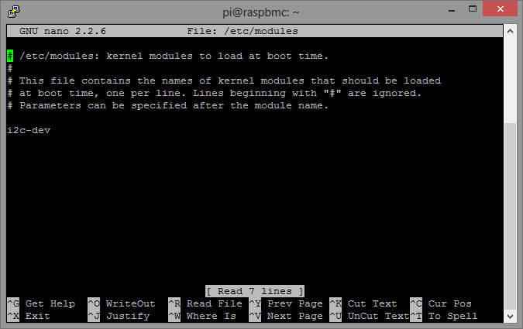
Raspberry Pi i I²C
sudo apt-get install i2c-tools
sudo apt-get install python-smbus
sudo adduser pi i2c
I2detect –y (1 w przypadku Pi2, 0 w przypadku Pi1)
Notes:
Jedna z wielkich zalet Rasbperry Pi jest to, że została wyposarzona w wiele ciekawych portów a jednym z nich jest i2c. Szyna umożliwia łatwą komunikację z innymi układami scalonymi, czujnikami czy wręcz całymi urządzeniami. Aby rozpocząć przygodę z i2c należy uruchomić i2c na malince. Uruchamiamy nano w etc/modules i dopisujemy moduł i2c-dev. A następnie sudo-apt get install i2c-tools i i sudo apt-get install python-smbus, To doda nam narzędzia do i2c oraz bibliotekę smbus do pythona, która przyda się do komunikacji. Na koniec sudo adduser pi i2c. Po restarcie cieszymy się z działącego i2c. Poleceń i2detect można odczytac adresy urządzeń podpiętych do szyny.

Slide 5
Dziękuje za uwagę!

